Slide 1
НАЦІОНАЛЬНА ЕКОНОМІКА

Slide 2
Тема1. Національна економіка як система
1.1. Предмет і завдання курсу «Національна економіка»
1.2. Національна економіка як система
1.3. Еволюція господарських систем

Slide 3
1.1. Предмет і завдання курсу «Національна економіка»
Курс «Національна економіка» вивчає сукупність ресурсних, економічних, інституційних та соціальних чинників , що впливають на соціально-економічні процеси відтворення, які проявляються у закономірностях обсягів, темпів і пропорцій розвитку та визначають особливості національної економіки і специфіку її функціонування.
Мета курсу є формування у студентів цілісних теоретично-прикладних знань щодо закономірностей і особливостей функціонування національної економічної системи та змісту її державного регулювання

Slide 4
Завдання вивчення дисципліни:
визначення теоретичних основ національної економіки як системи;
розкриття складових елементів економічного потенціалу та структури національної господарської системи;
з’ясування впливу інституцій та інституційної структури на економічний розвиток;
розкриття особливостей економічного відтворення та факторів економічного зростання національної економіки;
обґрунтування теоретичних основи формування та реалізації стратегії соціально-економічної політики держави;
оцінка функцій держави в управлінні національною економікою та її інтеграцією у світове господарство.

Slide 5
1.2. Національна економіка як система
Сучасна економічна система України є складовим елементом і результатом тривалого історичного розвитку українського суспільства.
Система - ієрархічна цілісність, що має стійку структуру зі взаємопов’язаних і взаємодіючих компонентів, інтегративні властивості, функціональне призначення та мету.
Національній економіці як системі притаманні як загальносистемні, так і особливі властивості.

Slide 6
Загальносистемні властивості економіки
Цілісність економічної системи простежується у неминучому впливі змін у структурі, зв’язках та поведінці певного економічного суб’єкта на інші економічні суб’єкти та на зміну системи в цілому. Підтверджує цілісність наявність зворотного зв’язку: трансформація національної економіки змінює структуру, зв’язки та поведінку економічних суб’єктів.
Ієрархічність національної економіки проявляється у наявності в ній компонентів, що є її підсистемами, а вона, в свою чергу, є складовим елементом (підсистемою) світової економіки.
Інтеґративність національної економіки проявляється в процесі кооперації її підсистем, коли вона набуває певних (наприклад, соціальних) властивостей, що відсутні у її компонентів.

Slide 7
Особливі властивості економіки
1) нечітка окресленість підсистем: один і той самий економічний суб’єкт може одночасно бути як елементом системи, що має здатність до самоорганізації, так і елементом середовища;
2) самоорганізація національної економіки є результатом кооперації не тільки економічних суб’єктів між собою, але й результатом їхньої кооперації з інституціями та кооперації інституцій між собою;
3) тісне переплетення структури національної економіки з відносинами адміністративного підпорядкування;
4) динамізм і стохастичність

Slide 8
Економічні системи належать до складних, нелінійних систем, тому не завжди із системи можна виокремити якусь її частину чи елемент.
За певних обставин елемент економічної системи можна вивчити тільки за допомогою аналізу його взаємодії з іншими елементами системи. Зв’язки, взаємодія у такому випадку постають єдиним джерелом інформації щодо нього.
Складність внутрішньої структури економічних явищ є суттєвою перешкодою для отримання вичерпної інформації, деталізованого опису, а отже - і для формулювання чітких законів та побудови адекватних до реалій господарювання моделей

Slide 9
Сфери національної економіки
У національній економіці виокремлюються дві сфери:
реальну, до якої належать: фірми, домогосподарства та людина як економічний суб`єкт;
управління та контролю, яку вміщує держава.
Реальна сфера ринкової економіки завдяки ціновим сигналам на продукцію і послуги створює інформаційні потоки, які впливають на макроекономічному рівні на прийняття урядових рішень, а на мікроекономічному рівні на господарську діяльність фірми.
На підставі «реальної» інформації та економічних законів розробляються нормативні документи, що регулюють господарську діяльність у державі.

Slide 10
Компоненти національної економіки
Компонентами національної економіки є:
держава,
регіони,
галузі,
домогосподарства.
Їм відповідають певні суб`єкти господарювання:
державі – уряд, національний банк, державне казначейство, податкова адміністрація тощо;
регіону – обласні державні адміністрації;
галузі – фірми, неприбуткові організації;
домогосподарству – людина, як учасник економічних відносин.

Slide 11
Елементи національної економіки
І. Індивід Основою господарського розвитку є діяльність людини, яка зорієнтована на задоволення комплексу потреб, передусім фізіологічних: у їжі, притулку (житлі), відпочинку, фізичному розвитку. На задоволення саме фізіологічних потреб людини передусім і скеровується економічна діяльність, тому їх називають першочерговими. Людина прагне мати гарантії (безпеку) задоволення першочергових фізіологічних потреб. Крім того, свою діяльністю індивід прагне реалізувати соціальні та егоїстичні потреби.
Завдяки поділу праці та місцю, яке обіймає людина у соціальній ієрархії, діяльність людини набуває суспільних форм. Людина встановлює цілі для суб`єктів господарювання та, через платоспроможний попит, функціональне призначення економічної системи.

Slide 12
ІІ. Інституційна структура економіки об`єднує сукупність соціально-економічних інституцій, які створюють середовище та обумовлюють порядок господарської діяльності.
Під інституцією найчастіше розуміють: 1) укорінений і поширений звичай; 2) організацію чи організаційну форму; 3) норми (обмеження) господарської поведінки.
Господарська діяльність можлива тільки у певному інституційному середовищі, а тому інституційний аспект аналізу створює основи для системного цілісного аналізу національної економіки, оскільки розглядає її у контексті взаємодії інституцій та індивідів.
Інституції можуть виникати або внаслідок цілеспрямованих дій (як правило з боку держави), або ж бути результатом спонтанної самоорганізації на основі поділу праці.

Slide 13
ІІІ. Фірми є юридично самостійними суб`єктами господарювання, які здійснюють господарську діяльність з метою отримання прибутку чи виконання взятих контрактних зобов`язань; об`єднують ресурси та сприяють кооперації праці індивідів.
Фірма також є результатом поділу праці. Фірму можна розглядати як своєрідну відкриту систему, що отримує ресурси на вході, а на виході постачає у середовище готовий продукт, або послугу. Середовище діяльності фірми містить не тільки економічні суб`єкти, але й інституційну структуру, яка суттєвим чином впливає на результат її діяльності через юридично встановлені норми та стійкі культурні цінності народу.
У своїй діяльності фірма прагне мінімізувати виробничі (трансформаційні) і трансакційні витрати, що виникають у зв`язку із укладанням контрактів та взаємодією економічних суб`єктів.

Slide 14
IV. Держава подібно до інших компонентів економіки є результатом поділу праці, вона інституціоналізує функції управління.
У сучасній ринковій економіці державі належить п`ять основних функцій, які можна об`єднати у дві групи.
До першої групи належать функції держави, що покликані підтримувати дію ринкового механізму: 1) забезпечення правової бази господарської діяльності; 2) забезпечення ефективності ринку (антимонопольна політика).
Друга група функцій покликана модифікувати ринковий механізм в бік його покращення: 3) перерозподіл ресурсів; 4) перерозподіл доходів (соціальна політика); 5) забезпечення стабільного рівня цін (антиінфляційна політика) і повної зайнятості (політика забезпечення зайнятості) та створення на цій основі стабільних темпів економічного зростання.

Slide 15
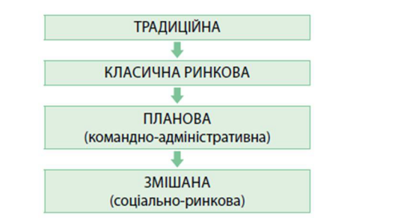
1.3. Еволюція господарських систем

Slide 16
Ознаки традиційної економічної системи

Slide 17
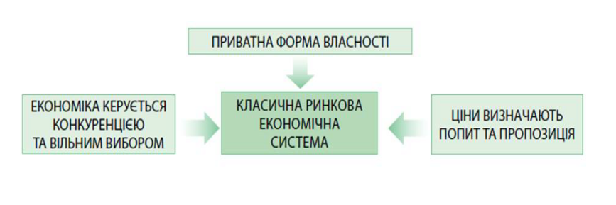
Ознаки класичної ринкової системи

Slide 18
Ознаки планової економічної системи

Slide 19
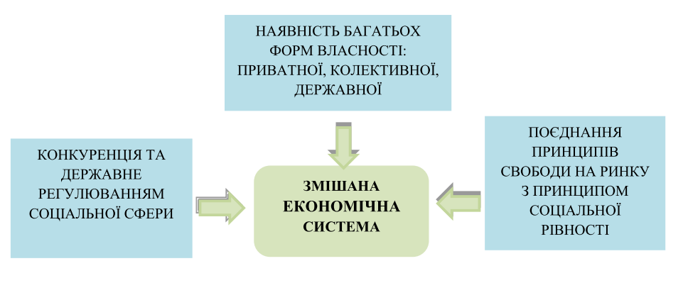
Ознаки соціально-ринкової системи

